Slide 1

Support de cours LINQ TO OBJECTS

Slide 2
Comment était la vie avant LINQ ?

Slide 3
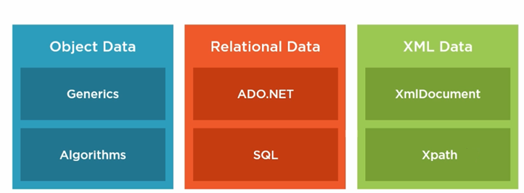
Hétérogénéité de la manipulation de données
Notes:
Au début du langage, les developpeurs revaient de pouvoir manipuler des données de manière homogene suivant
Ou vivait la donnée determinait comment acceder à la donnée . Par exemple si vos données etaient contenues en mémoire comme dans une liste, on avait acces aux methodes apportes par les Generics,
Si vos donnees etaient en base, il fallait apsser par l’api ADO.NET pour envoyer des requetes en base,,
Pour le xml c’était encore completement different
Toutes ces api etaient differntes et offfrait des fonctionnalites differntes,
Ce que microsoft voulait c’était une manière unifiée de manipuler les données pour toutes ces sources de données,

Slide 4
LINQ = Langage Integrated Query
Proposer des methodes pour manipuler les données de manière homogène où qu’elles soient stockées
Les requetes LINQ peuvent s’executer sur des Collections, XML, Base de données
Notes:
Au début du langage, les developpeurs revaient de pouvoir manipuler des données de manière homogene entre les differents composants/ technologies du framework,
Ou vivait la donnée determinait comment acceder à la donnée . Par exemple si vos données etaient contenues en mémoire comme dans une liste, on avait acces aux methodes apportes par les Generics,
Si vos donnees etaient en base, il fallait apsser par l’api ADO.NET pour envoyer des requetes en base,,
Pour le xml c’était encore completement different
Toutes ces api etaient differntes et offfrait des fonctionnalites differntes,
Ce que microsoft voulait c’était une manière unifiée de manipuler les données pour toutes ces sources de données,

Slide 5
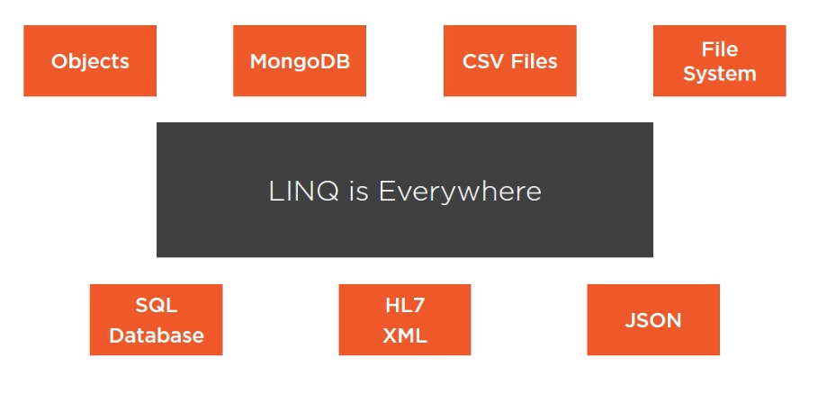

Slide 6
Démo avec et sans LINQ

Slide 7
Programme
Fondations
Requetes basiques
Filtrage, Tri, Projection
Groupby, Join, Aggregation
Application sur un fichier XML

Slide 8
LINQ Fondations

Slide 9
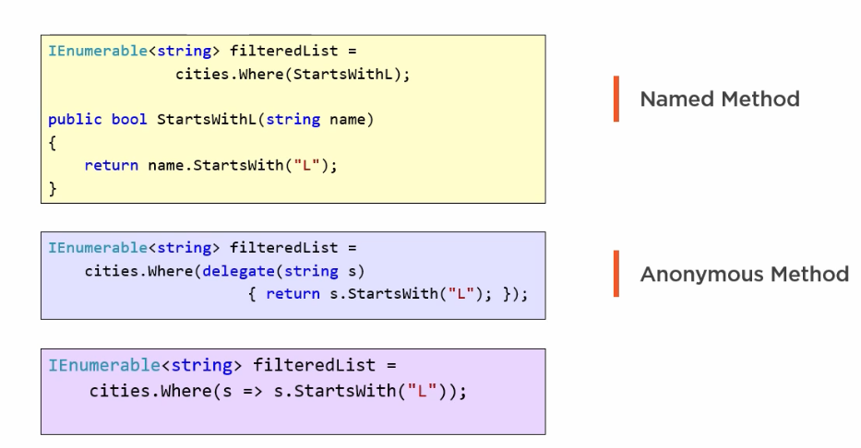

Slide 10

Lambda expressions
Une expression lambda est un bloc de code (une expression ou un bloc d’instructions) qui est traité comme un objet.
Elle peut être passée comme argument à des méthodes, et peut aussi être retournée par des appels de méthode.
Une expression lambda comportant une expression à droite
de l’opérateur => est appelée expression lambda
Notes:
Fonction anonyme

Slide 11
Pattern et exemples
(inputparameters) => expression
X=>X+1
(X,Y) => X*Y
(int x, string s) => s.Length > x;
X => Console.WriteLine(X);
Notes:
TRANSFORMATION - Action

Slide 12
Quel est le type d’une expression ?
Func<input,output>
Func<input1, input2, output> (jusqu’à 16 inputs mais 1 output)
Action ne revoit pas de résultat
Predicate = Func<input,bool>
Func<int,int> expression = x => x + 1;
list.Select(expression );
Action<int> action = x=>Console.WriteLine(x);

Slide 13
Requetes LINQ

Slide 14
Quel objet peut utiliser LINQ ?
Les méthodes de LINQ sont accessibles à tout objet qui implémente Ienumerable<T>
Ex : List, Array,Queue,Stack …

Slide 15
Méthodes disponibles
Where: permet de filtrer les résultats
FirstOrDefault : Permet de récupérer 1 objet.
Select : Permet de faire des projections et transformations

Slide 16
Exercice 1
var list = Enumerable.Range(0, 500).ToList();
Ne récupérer que les valeurs paires
Récupérer que la valeur 250
Diviser par 2 toutes les valeurs

Slide 17
Autres méthodes
Average() : calcule une moyenne
Count() : calcule le nombre d’elements
Take, TakeWhile() : prend les elemetns tant que la condition est vraie
Sum() : fait une somme
OrderBy(), OrderByDescending() : tri
Min(),Max() : obtient la valeur min ou max

Slide 18
Exercice 2
var list = Enumerable.Range(0, 500).ToList();
Quel est le nombre d’éléments qui sont des multiples de 3 ?
Quelle est la somme des élements supérieurs à 20 ?
Quelles est la moyenne des multiples de 3 ?
Inverser l’ordre des données de 2 manières différentes
Quelle est la valeur minimale de la liste ?

Slide 19


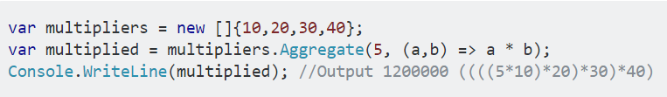
Aggregate : Autre méthode LINQ
Aggregate() : Fait une opépration sur chaque élement de la liste en prenant en compte les opérations effectuées

Slide 20
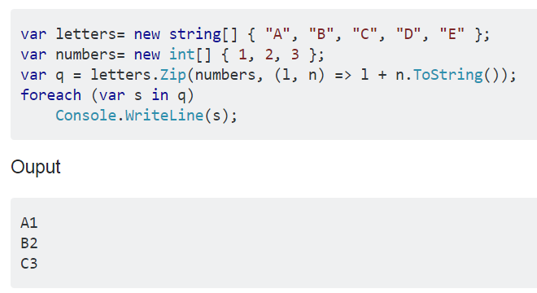
Zip
Zip() : Fusionne 2 séquences d’élements avec une fonction de selection
Notes:
Fermeture eclair

Slide 21
Exercice Zip ou Aggregate
var array1 = new int[] { 1, 2, 3, 4, 5 };
var array2 = new int[] { 6, 7, 8, 9, 10 };
1) Générer un tableau {7,9,11,13,15} qui fait la somme une à une
Notes:
var array1 = new int[] { 1, 2, 3, 4, 5 };
var array2 = new int[] { 6, 7, 8, 9, 10 }; // Add elements at each position together.
var zip = array1.Zip(array2, (a, b) => (a + b));

